Slide 1
大概念一:细胞是生物体结构与生命活动的基本单位
第
01
讲
SHENG WU XUE
走近细胞

Slide 2
课标大单元概念
大概念
细胞是生物体结构与生命活动的基本单位
重要概念
细胞由多种多样的分子组成
细胞各部分结构分工合作共同完成各项生命活动
各种细胞具有相似的基本结构,但形态、功能有所差异
次位概念
细胞中含有水和无机盐
细胞中含有多种有机物
细胞膜的结构、功能
细胞质的组成、结构、功能
细胞核的结构功能
细胞具有统一性
细胞具有多样性
由水和结合水具有重要作用
无机盐与生命活动密切相关
蛋白贡是生命动主要承担者
核酸是题传信自携带者
糖类生命活动主要能源物质
脂质对维持生命活动有重要作用
细胞膜的物质组成和结构
细胞膜控制物质进出细胞的方式
各种细胞器的结构和功能
分泌蛋白的合成加工和运输
生物膜系统的组成和功能
细胞核是真核细胞遗传和代谢的控制中心
细胞都具有细胞膜细胞质和储存遗传物质的场所
原核与真核细胞的结构功能不同
生物学事实

Slide 3
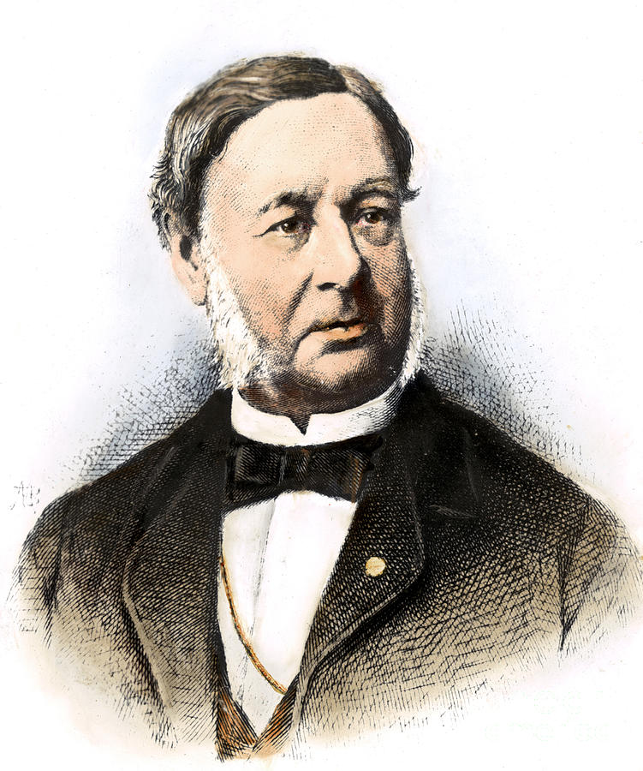
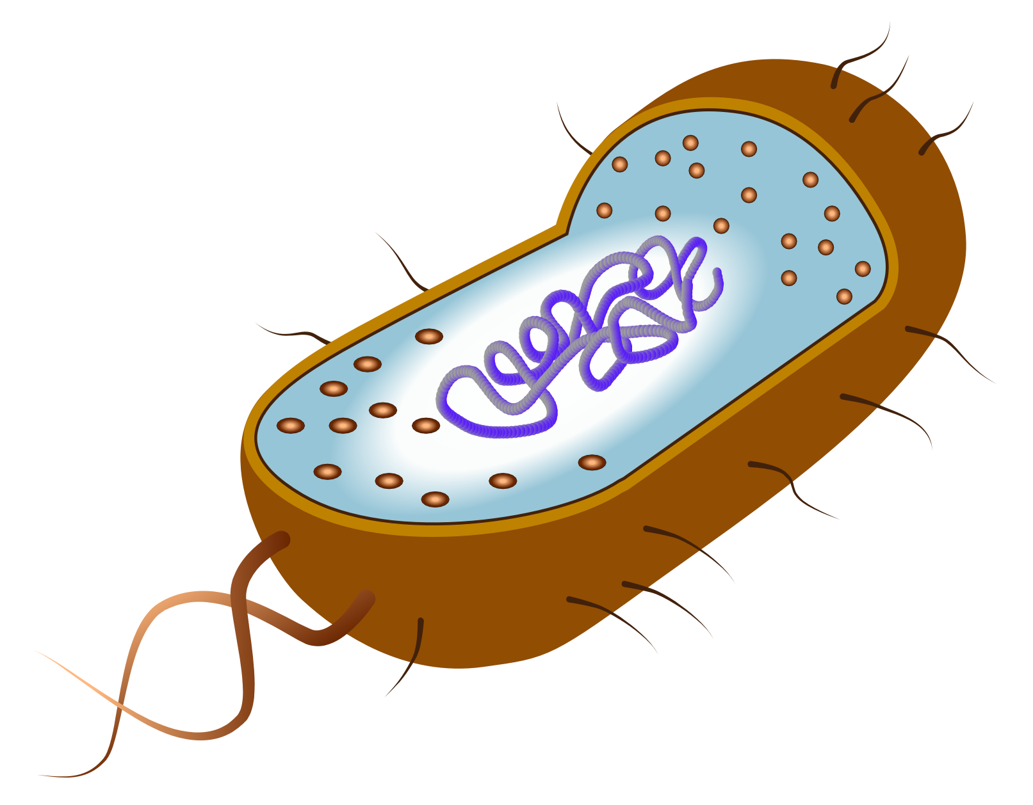
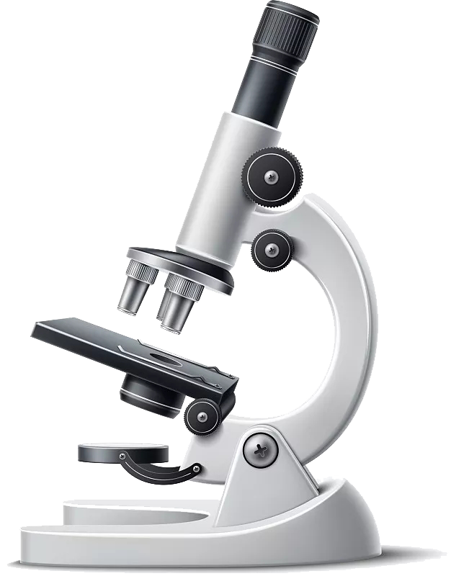
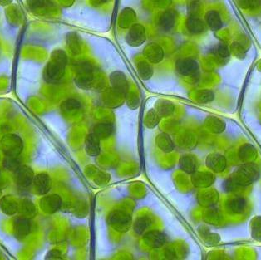
目 录
走近细胞
考点一：细胞是生命活动的基本单位
考点二：细胞的多样性和统一性
考点二：使用高倍显微镜观察几种细胞
重温高考 真题演练

Slide 4

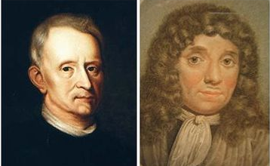


  考点一
细胞是生命活动的基本单位

Slide 5
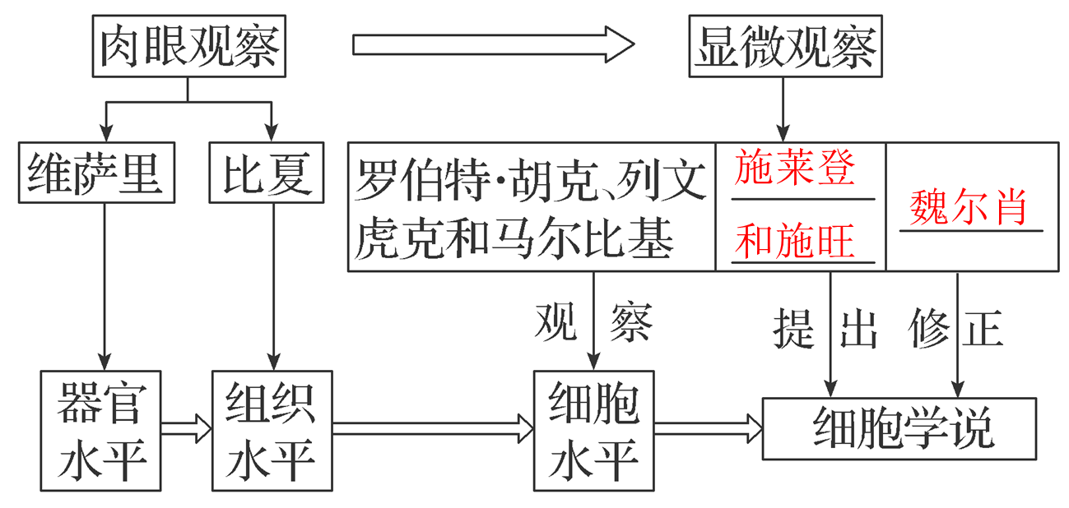
考点情境
细胞学说的建立过程如图所示，回答下列问题：
(1)科学家是如何获得证据来说明动植物体由细胞构成这一结论的？
通过对动植物体的解剖和显微观察获得证据，并通过归纳概括形成结论
(2)施莱登和施旺只是观察了部分动植物的组织，却归纳出“所有的动植物都是由细胞构成的”。这一结论可信吗?为什么?
可信。因为在细胞学说的建立过程中，科学家不仅运用了不完全归纳法，还揭示了动植物的个体与细胞的内在规律性联系,这样的科学归纳比一般的不完全归纳法更具可信度

Slide 6


必备知识
任务
1
分析细胞学说及建立过程
(1)细胞学说的建立过程
科学家 | 贡献
列文虎克
施莱登、施旺
魏尔肖
罗伯特.胡克
维萨里、比夏
用自制的显微镜观察到不同形态的细菌、红细胞和精子等(第一个发现活细胞)
创建细胞学说
提出细胞通过分裂产生新细胞
用显微镜观察到植物的木栓组织，发现并命名了细胞
在器官、组织水平上研究生命
(2)科学方法
细胞学说的建立应用了____________ (填完全归纳法或不完全归纳法)。
不完全归纳法

Slide 7
必备知识
(3)细胞学说主要内容
细胞是一个有机体，一切动植物都由细胞发育而来，并由细胞和细胞产物所构成。
组成
细胞是一个相对独立的单位，既有它自己的生命，又对与其他细胞共同组成的整体的生命起作用。
功能
来源
新细胞是由老细胞分裂产生的
(4)细胞学说的意义
细胞学说揭示了动物和植物的统一性，从而阐明了生物界的统一性。

Slide 8
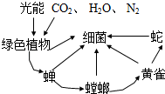
考点情境
白洋淀蕴含着丰富的动植物资源，芦苇荡、荷花淀、白鹭、丹顶鹤等，其景色犹 如人间仙境，吸引着大批的游客。该地区部分生物与环境的关系如下图所示，请结合生物 学知识来回答以下问题：
系统
(1)与白鹭相比，湖中的芦苇不具有的生命系统结构层次是_____；与细菌相比，白鹭特有的生命系统结构层次是________________。白鹭在繁殖季节中繁殖了3只小白鹭，小白鹭生长发育的基础是_______________。
原子、分子、化合物及细胞内的细胞器等成分 (填“是”或“不是”)生命系统。
组织、器官、系统
细胞增殖、分化
不是

Slide 9
考点情境
白洋淀蕴含着丰富的动植物资源，芦苇荡、荷花淀、白鹭、丹顶鹤等，其景色犹 如人间仙境，吸引着大批的游客。该地区部分生物与环境的关系如下图所示，请结合生物 学知识来回答以下问题：
(2)细胞是生命活动的基本单位，下列事实或证据符合这一观点的是_____。
A．变形虫是单细胞生物，能进行摄食和运动
B．荷花的生长发育离不开细胞的分裂和分化
C．当敌害来临时，丹顶鹤惊飞
D．芦苇离体的叶绿体在一定条件下能释放氧气
ABC

Slide 10
必备知识
任务
2
说出生命系统的结构层次，阐明细胞是基本的生命系统
1.生命活动离不开细胞
病毒:
无细胞结构，必须寄生在活细胞中才能生活
生物
类型
单细胞生物:
依靠单个细胞完成各种生命活动
多细胞生物:
依赖各种分化的细胞共同完成复杂的生命活动
各种生理活动
细胞代谢
动植物的生命活动基础
生长发育
细胞增殖与分化
遗传变异
细胞内基因的传递和变化

Slide 11
必备知识
2.梳理生命系统的结构层次
生物体的结构和功能的基本单位是最基本的生命系统
细胞
生物圈
单细胞
生态系统
生物群落与它的无机环境相互作用而形成的统一整体。
组织
植物
在一定的自然区域内，所有的种群组成一个群落。
器官
群落
在一定的区域内，同种生物的所有个体形成一个整体
系统
种群
动物
个体
微观
宏观

Slide 12
必备知识
(1)最基本和最大的生命系统分别是____________。
(2)地球上最早的生命形式是__________。
(3)生物繁殖和进化的基本单位是____；生态系统是由____及其所处的无机环境构成的。
细胞和生物圈
单细胞生物
种群
群落
(4)病毒不能进行独立的代谢，不属于生命系统的结构层次。但病毒在宿主细胞中能繁殖，产生与亲代相同的子代病毒，繁殖是生物的基本特征之一，所以病毒属于生物。

Slide 13
考点情境
若人类不爱护环境，可导致白洋淀水体富营养化，蓝细菌和绿藻大量繁殖形成水华。某种噬菌体作为特异性侵染蓝细菌的DNA病毒，可使蓝细菌发生裂解。
(3)噬菌体和蓝细菌含有的核酸种类相同吗？
噬菌体的核酸只有DNA一种,蓝细菌的核酸有DNA和RNA两种,
(4)可利用富含营养物质的培养基培养噬藻体控制水华吗？
噬藻体是病毒，没有细胞结构，必须寄生在活细胞中才能生存，不能用富含营养物质的培养基培养

Slide 14

必备知识
任务
3
构建模型归纳、概括病毒有关的知识
组成及
生活方式
成分：
核酸和蛋白质
生活方式：
寄生生活,只能用活细胞培养,不具有独立代谢能力
DNA
噬菌体
病毒
按遗传物质分
流感、SARS、HIV、烟草花叶病毒、新冠肺炎病毒等
RNA
病毒
病毒的分类
动物
如乙型肝炎病毒、天花病毒等
病毒
植物
如烟草花叶病毒等
按宿主类型分
病毒
噬菌体
（细菌病毒）
吸附
注入
合成
组装
释放
病毒的繁殖
病毒提供模版,原料(氨基酸、核苷酸、核糖体、tRNA和能量等都由宿主细胞提供), HIV不仅注入RNA，还注入逆转录酶

Slide 15
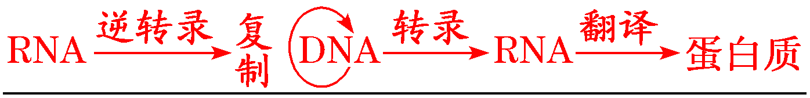
必备知识
任务
3
构建模型归纳、概括病毒有关的知识
变异：
可遗传变异的来源一般为基因突变
DNA病毒：
遗传与变异
遗传信息传递
RNA病毒：
逆转录病毒：
①促进 （灭活病毒）
②作为 ，将目的基因导入受体细胞
③制备 （提供抗原蛋白）
动物细胞融合
病毒的应用
载体
疫苗

Slide 16
必备知识
任务
3
构建模型归纳、概括病毒有关的知识
获得含放射性标记的病毒的思路：先用含放射性原料的培养基培养宿主细胞，再用病毒侵染宿主细胞
标记：
培养鉴定检测
同位素标记法：含标记“T”可确认为DNA病毒，含标记“U”可确认RNA病毒
鉴定：
①检测病毒抗原：抗原一抗体杂交；
检测：
②核酸检测
①病毒作抗原，可侵入宿主细胞（靶细胞）
免疫：
免疫与预防
②细胞免疫裂解被病毒侵染的细胞,体液兔疫可彻底清除病毒
预防：
控制传染源；切断传播途径；保护易感人群等

Slide 17
易错辨析
(1)电子显微镜的发明促进细胞学说的提出。( )
(2)病毒通常是由蛋白质外壳和核酸构成的单细胞生物 。( )
(3)病毒增殖需要的蛋白质在自身核糖体合成。( )
×
×
×
(4)北京动物园所有朱鹮构成的集合是一个种群。( )
(5)细胞学说的建立利用了完全归纳法。( )
(6)新细胞产生方式的发现是对细胞学说的修正。( )
√
×
√

Slide 18
考向突破
考向一：细胞学说的创立过程及内容辨析
(2023·辽宁卷，1)科学家根据对部分植物细胞观察的结果，得出“植物细胞都有细胞核”的结论。下列叙述错误的是( )
  A.早期的细胞研究主要运用了观察法
  B.上述结论的得出运用了归纳法
  C.运用假说—演绎法将上述结论推演至原核细胞也成立
  D.利用同位素标记法可研究细胞核内的物质变化
C

Slide 19
考向突破
【解析】早期的细胞研究需要使用显微镜等工具，主要运用了观察法，A正确；
根据部分植物细胞都有细胞核，得出“植物细胞都有细胞核”这一结论，运用的是归纳法中的不完全归纳法，B正确；
原核细胞中没有成形的细胞核，C错误；
同位素标记可用于示踪物质的运行和变化规律，故可利用同位素标记法研究细胞核内的物质变化，D正确。

Slide 20
归纳提升
细胞学说中的4个“未涉及”和2个“统一了”
①未涉及原核细胞
②未涉及真菌
③未涉及病毒
④未涉及生物或细胞间的“差异性”
“未涉及”
“统一了”
特例
①细胞的统一性
②生物体结构的统一性
①并不是所有新细胞都由老细胞分裂产生，如受精卵来源于精子和卵细胞的融合。

Slide 21
考向突破
考向二：生命系统的结构层次与病毒
(2025·成都七中诊断)卡塔尔世界杯期间，大熊猫“京京”和“四海”成为球迷关注的焦点。“京京”和“四海”来自四川大熊猫保护研究中心雅安基地，喜食竹子，尤喜嫩茎、竹笋。下列相关叙述错误的是( )
A.大熊猫的生长发育离不开细胞的分裂、分化
B.竹茎、竹笋都属于植物的器官，竹子没有系统这一生命系统层次
C.大熊猫用手抓握竹子需要一系列神经细胞和肌肉细胞的协调配合
D.在同一区域内，大熊猫、冷箭竹和其他动植物共同形成一个群落
D
【解析】 在同一区域内，所有动物、植物和微生物共同形成一个群落，D错误。

Slide 22
考向突破
考向二：生命系统的结构层次与病毒
6.(2025·广东茂名调研)近期我国多地出现的“甲流”是由甲型流感病毒所致。下列相关叙述正确的是( )
A.该病毒繁殖过程所需能量由自身有氧呼吸提供
B.病毒是生物，但不属于生命系统最基本的结构层次
C.该病毒侵入人体细胞后利用人体细胞的DNA合成自身蛋白质
D.该病毒传染性极强的原因之一是它的细胞体积小，可在空气中快速
B

Slide 23
考向突破
【解析】 该病毒繁殖过程所需能量由宿主细胞提供，A错误；
病毒是生物，但是病毒没有细胞结构，因此不属于生命系统的任一结构层次,B正确；
该病毒侵入人体细胞后利用自身的RNA和人体细胞内的原料(氨基酸)合成自身蛋白质，C错误；
病毒没有细胞结构，D错误。

Slide 24
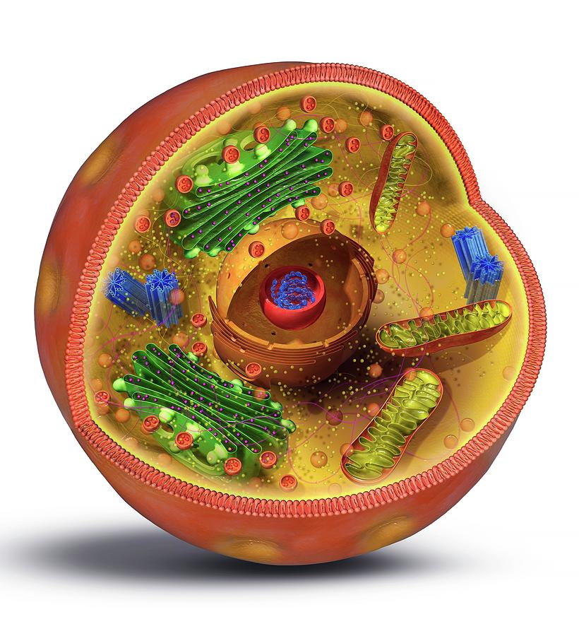
  考点二
细胞的多样性和统一性

Slide 25
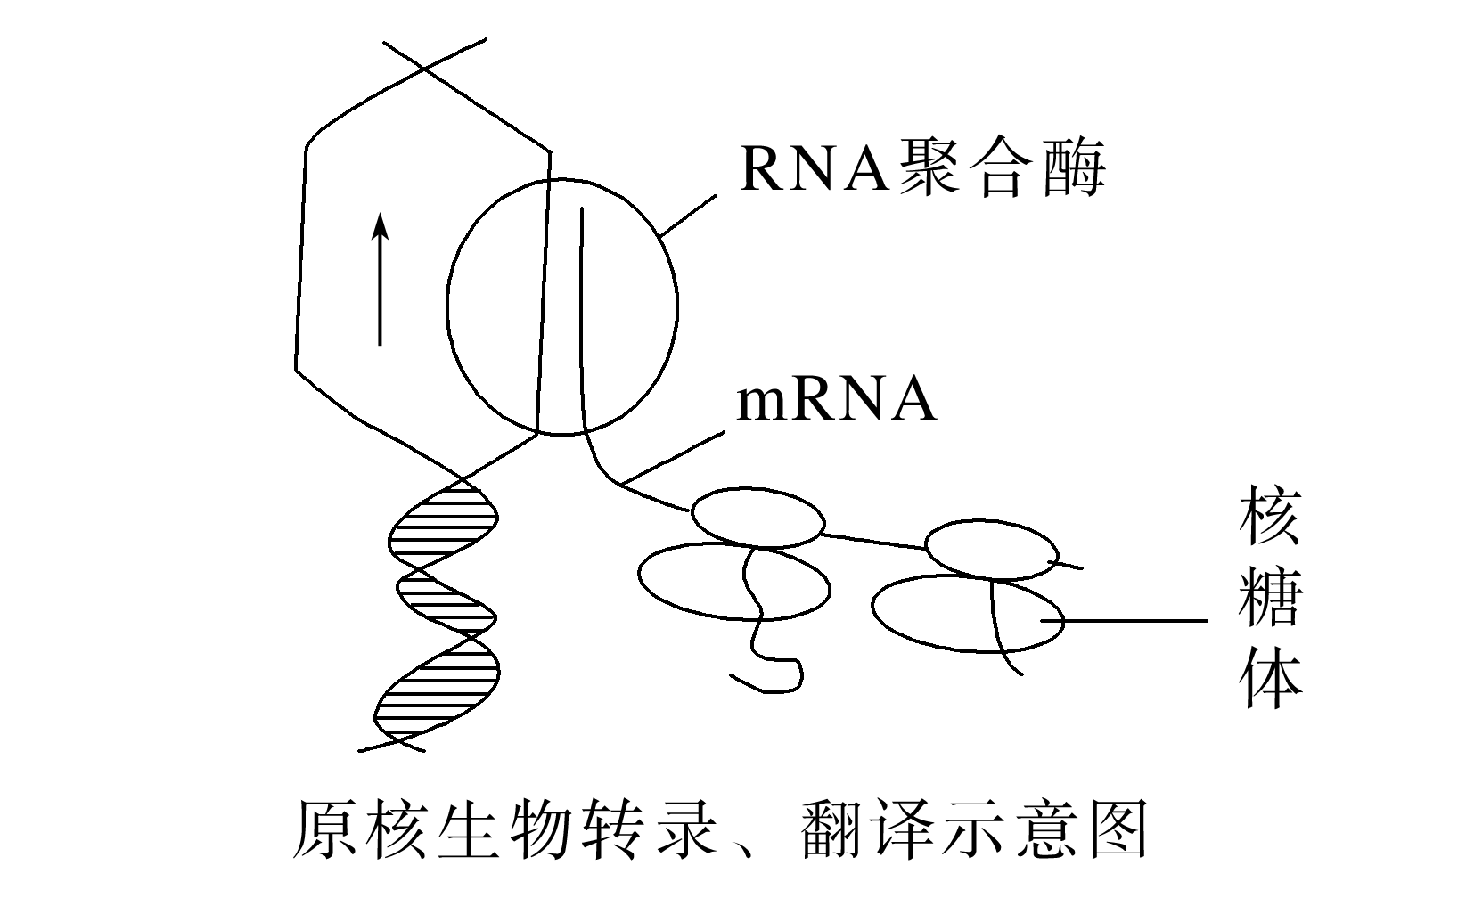
考点情境
在白洋淀中发现一种大肠杆菌，它的基因在表达时转录和翻译往往是同时进行的，这种现象称为“转录—翻译耦合”。巴斯德毕赤酵母是目前仅次于大肠杆菌的常用蛋白表达系统。该酵母以甲醇为唯一碳源，胞内无天然质粒，所表达的外源基因需整合到酵母染色体上，因其具有强启动子PAOX，故能高效表达外源基因。
(5)真核生物核基因表达时，转录和翻译不能耦合的原因是真核细胞中有______(填结构名称)阻隔。
(6)与真核生物核基因表达相比，原核生物基因表达时“转录—翻译耦合”的优点是__________________；
核膜
提高基因表达效率
(7)毕赤酵母蛋白表达系统与大肠杆菌蛋白表达系统相比，优势体现在_______________________________________________（答出一点即可）
可进行蛋白质加工、蛋白质折叠、翻译后修饰等

Slide 26
必备知识
任务
4
比较原核细胞和真核细胞，说出它们的区别与联系
1.常见的原核生物与真核生物(连线)

Slide 27
必备知识
2.据表总结真、原核细胞的区别
项目 | 原核细胞 | 真核细胞
本质 区别
细胞壁
细胞质
细胞核
分裂方式
无以核膜为界限的细胞核
有以核膜为界限的细胞核
植物细胞壁主要成分是纤维素和果胶；真菌细胞壁主要成分是几丁质
主要成分为肽聚糖
有核糖体，无其他细胞器
有核糖体和其他细胞器
拟核，无核膜和核仁
有核膜和核仁
二分裂
有丝分裂、无丝分裂、减数分裂

Slide 28
必备知识
2.据表总结真、原核细胞的区别
项目 | 原核细胞 | 真核细胞
DNA存 在形式
是否遵循 遗传规律
转录 翻译
变异类型
共有的结 构或物质
拟核，大型环状；
质粒，小型环状
细胞核中：与蛋白质结合形成染色体(质)；细胞质中：线粒体、叶绿体中裸露存在
不遵循
核基因遵循，质基因不遵循
在细胞质中同时进行
转录在细胞核内，翻译在细胞质(核糖体)内
基因突变
基因突变、基因重组、染色体变异
细胞膜、细胞质(核糖体)、 DNA、RNA

Slide 29
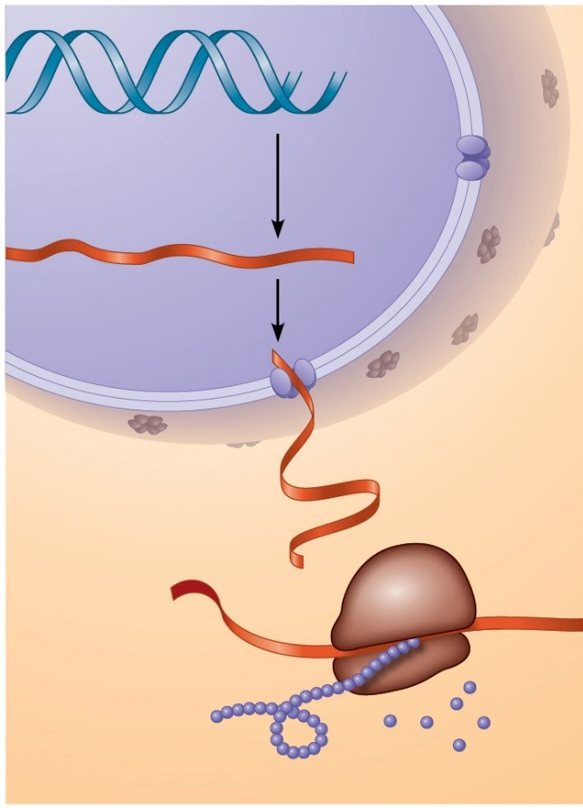
必备知识
3.总结细胞多样性的原因与统一性的具体体现
(1)细胞的多样性
细胞的形态、大小、种类等各不相同_
蛋白质
DNA
直接原因
构成细胞的________分子不同
不同生物
DNA的多样性
RNA
根本原因
同种生物不同细胞
蛋白质
基因的选择性表达

Slide 30
必备知识
3.总结细胞多样性的原因与统一性的具体体现
(2)细胞的统一性
能量：
一般都以ATP作为直接能源物质
成分：
组成细胞的元素和化合物种类基本相同
增殖：
都以细胞分裂的方式增殖
结构：
都有细胞膜、细胞质、核糖体
遗传：
都以DNA作为遗传物质，共用一套遗传密码

Slide 31
易错辨析
(1)葡萄糖在醋酸菌中的氧化分解发生在线粒体内。( )
(2)硝化细菌没有中心体，因而不能进行细胞分裂。( )
×
×
(3)原核生物因为没有线粒体，所以都不能进行有氧呼吸。( )
(4)大肠杆菌和水绵的能量代谢都发生在细胞器中。( )
(5)衣藻和大肠杆菌都是单细胞生物，都具有叶绿体，都能进行光合作用( )
×
×
×
(6)蓝细菌没有线粒体，只能通过无氧呼吸分解葡萄糖产生ATP( )
(7)酵母菌和醋酸菌均以有丝分裂的方式进行增殖。( )
(8)真核细胞的核中有DNA－蛋白质复合物，而原核细胞的拟核中没有( )
×
×
×

Slide 32
考向突破
考向一：细胞的多样性与统一性
1.(2025·江西临川一中模拟)森林野火会导致海洋中蓝细菌和绿藻的大量繁殖，形成水华。这与野火能增加碳排放量以及促进氮和磷等物质的迁移密切相关。下列相关叙述错误的是( )
A.蓝细菌和绿藻都含有光合色素，都能够进行光合作用
B.与绿藻不同，蓝细菌以染色体DNA作为遗传物质
C.蓝细菌和绿藻吸收较多的氮和磷有利于其大量繁殖，从而影响水生动物的生存
D.森林野火会增加大气中CO₂的含量，对生物圈的碳氧平衡产生影响
B

Slide 33
考向突破
【解析】 蓝细菌和绿藻分别属于原核生物和真核生物，都含有光合色素，从而能够进行光合作用，A正确；
蓝细菌属于原核生物，没有染色体，B错误；
蓝细菌和绿藻吸收较多的氮和磷，有利于其大量繁殖形成水华，影响水生动物对光和氧气的获取，C正确；
森林野火会使大气中CO₂的含量大量上升，对生物圈的碳氧平衡产生影响，D正确。

Slide 34
考向突破
考向一：细胞的多样性与统一性
2.(2025·湖南长沙长郡中学一模)自然界的细胞具有统一性，不同细胞又具有多样性。下列有关说法正确的是( )
  A.根据有无叶绿素可以区分自养生物和异养生物
  B.人类细胞与鼠细胞融合实验支持了“细胞膜结构具有统一性”的观点
  C.核糖体与线粒体是原核生物与真核生物共有的细胞器
  D.不同生物细胞膜的功能复杂程度取决于膜蛋白的数量
B

Slide 35
考向突破
【解析】 自养生物包括进行光合作用或化能合成作用的生物，不一定都有叶绿素，A错误；
人类细胞与鼠细胞融合实验说明了人类细胞膜和鼠细胞膜的组成和结构上具有一致性，因而该实验支持了“细胞膜结构具有统一性”的观点，B正确；
原核生物没有线粒体，核糖体是原核生物与真核生物共有的细胞器，C错误；
细胞的功能越复杂，其细胞膜上蛋白质的种类和数量就越多，即细胞膜的功能复杂程度取决于膜蛋白的种类与数量，D错误。

Slide 36
考向突破
考向一：细胞的多样性与统一性
3.(2023·海南卷，1)衣藻和大肠杆菌都是单细胞生物。下列有关二者的叙述，正确的是( )
A.都属于原核生物
B.都以DNA作为遗传物质
C.都具有叶绿体，都能进行光合作用
D.都具有线粒体，都能进行呼吸作用
B

Slide 37
考向突破
【解析】 衣藻为单细胞真核生物，A错误；大肠杆菌属于原核生物，原
核生物和真核生物的遗传物质都是DNA，B正确；衣藻具有叶绿体，能进
行光合作用，大肠杆菌没有叶绿体，不能进行光合作用，C错误；大肠杆
菌属于原核生物，无线粒体，D错误。

Slide 38
考向突破
考向一：细胞的多样性与统一性
4.(2024·北京卷，1)关于大肠杆菌和水绵的共同点，表述正确的是( )
A.都是真核生物
B.能量代谢都发生在细胞器中
C.都能进行光合作用
D.都具有核糖体
D

Slide 39
考向突破
【解析】 大肠杆菌是原核生物，水绵是真核生物，A错误；
大肠杆菌只具有核糖体，无线粒体等其他细胞器，能量代谢不发生在细胞器中，B错误；
大肠杆菌无光合色素，不能进行光合作用，C错误；
原核生物和真核生物都具有核糖体这一细胞器，D正确。

Slide 40
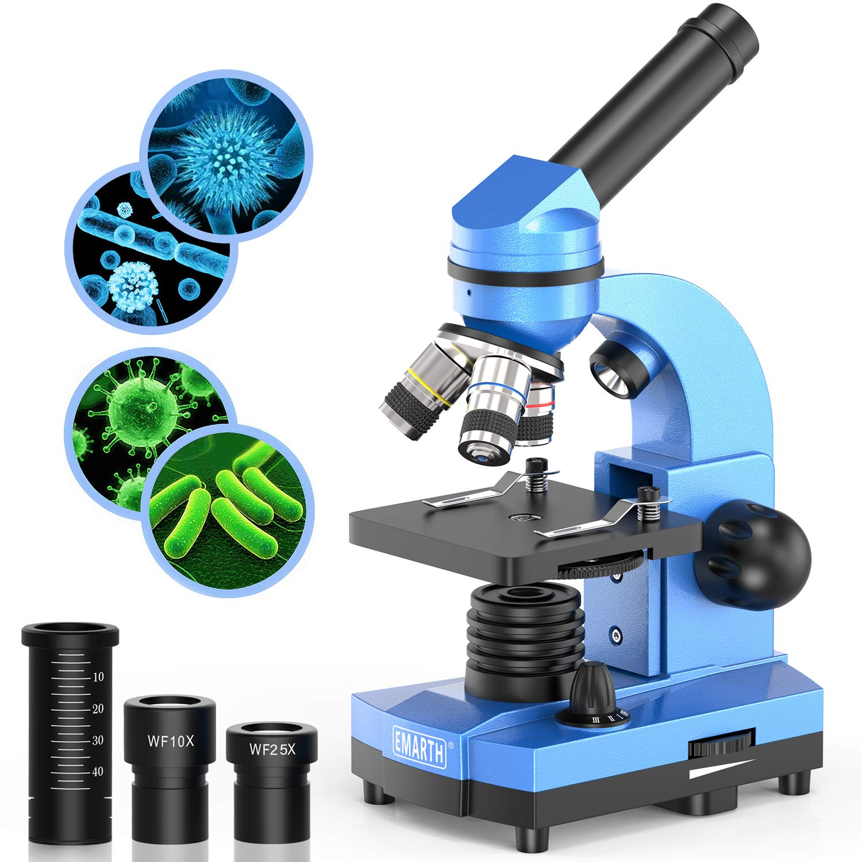
  考点三
使用高倍显微镜观察几种细胞

Slide 41
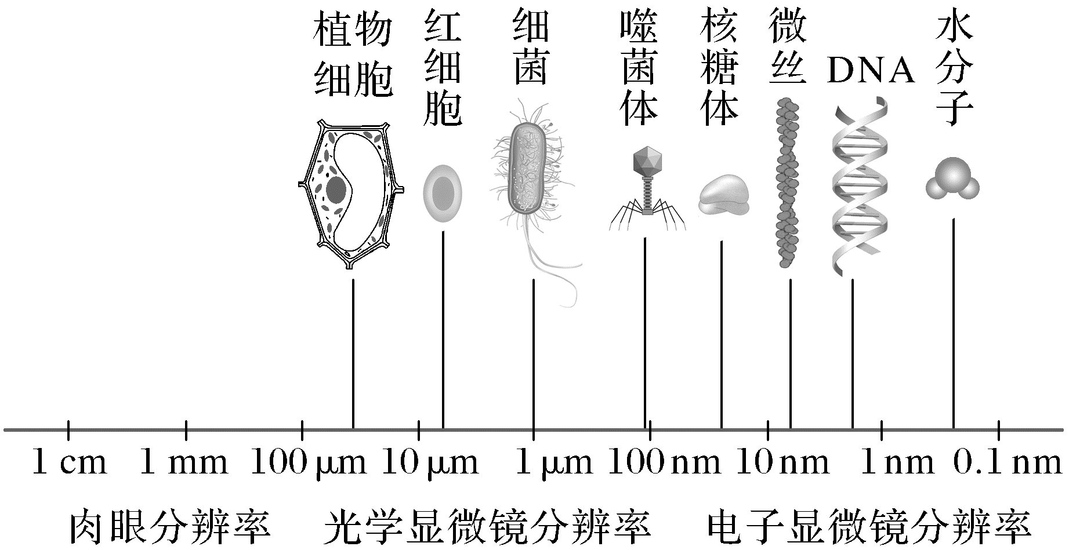
考点情境
光学显微镜下观察到的细胞
结构被称为“显微结构”，
电子显微镜下观察到的细胞
结构被称为“亚显微结构”。
如图比较了肉眼、光学显微
镜、电子显微镜的分辨率。
①②③④
(1)下列结构中属于显微结构的是____________，属于亚显微结构的是____________。
①大液泡 ②细胞核 ③叶绿体形态 ④染色后的线粒体 ⑤核孔 ⑥中心体 ⑦内质网 ⑧核糖体 ⑨细胞膜的“三层结构”
⑤⑥⑦⑧⑨

Slide 42
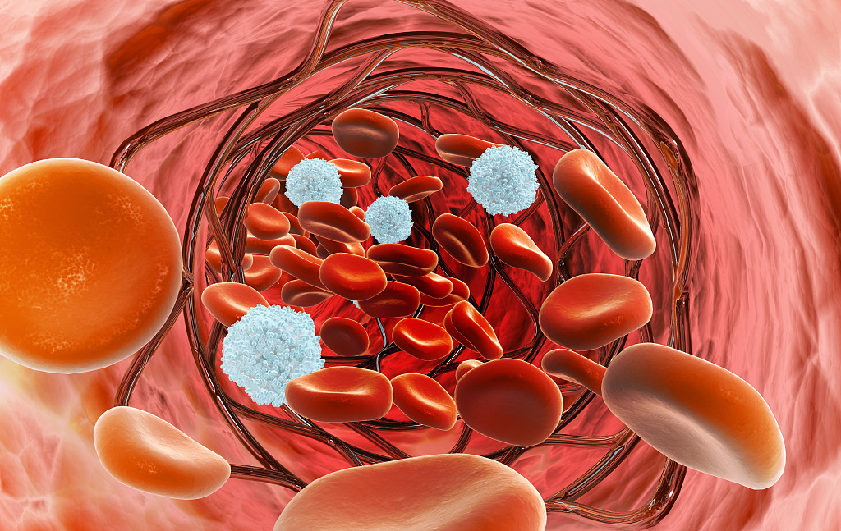
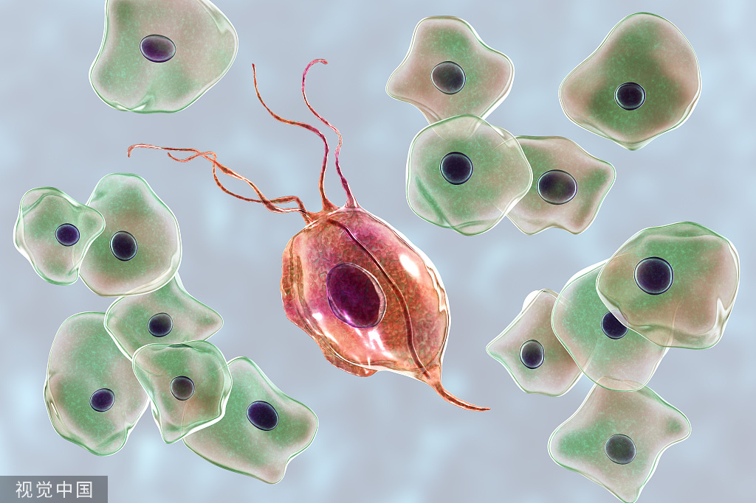
考点情境
(2)大部分动植物体是不透明的，不能直接在显微镜下观察，一般要经过处理，如将标本做成很薄的切片。但酵母菌、水绵、洋葱表皮等材料却可以直接做成装片放在显微镜下观察，其主要原因_______________________
_________________________________________。
酵母菌、水绵、洋葱表皮等材料都是由单个细胞或单层细胞构成的，光能透过
(3)用显微镜观察洋葱的根尖细胞时，一般需经染色才能
较清楚地观察到，若无染色剂，应___________或_______________，以降低视野的亮度，也可较清楚地观察到洋葱的根尖细胞。
缩小光圈
调节反光镜

Slide 43
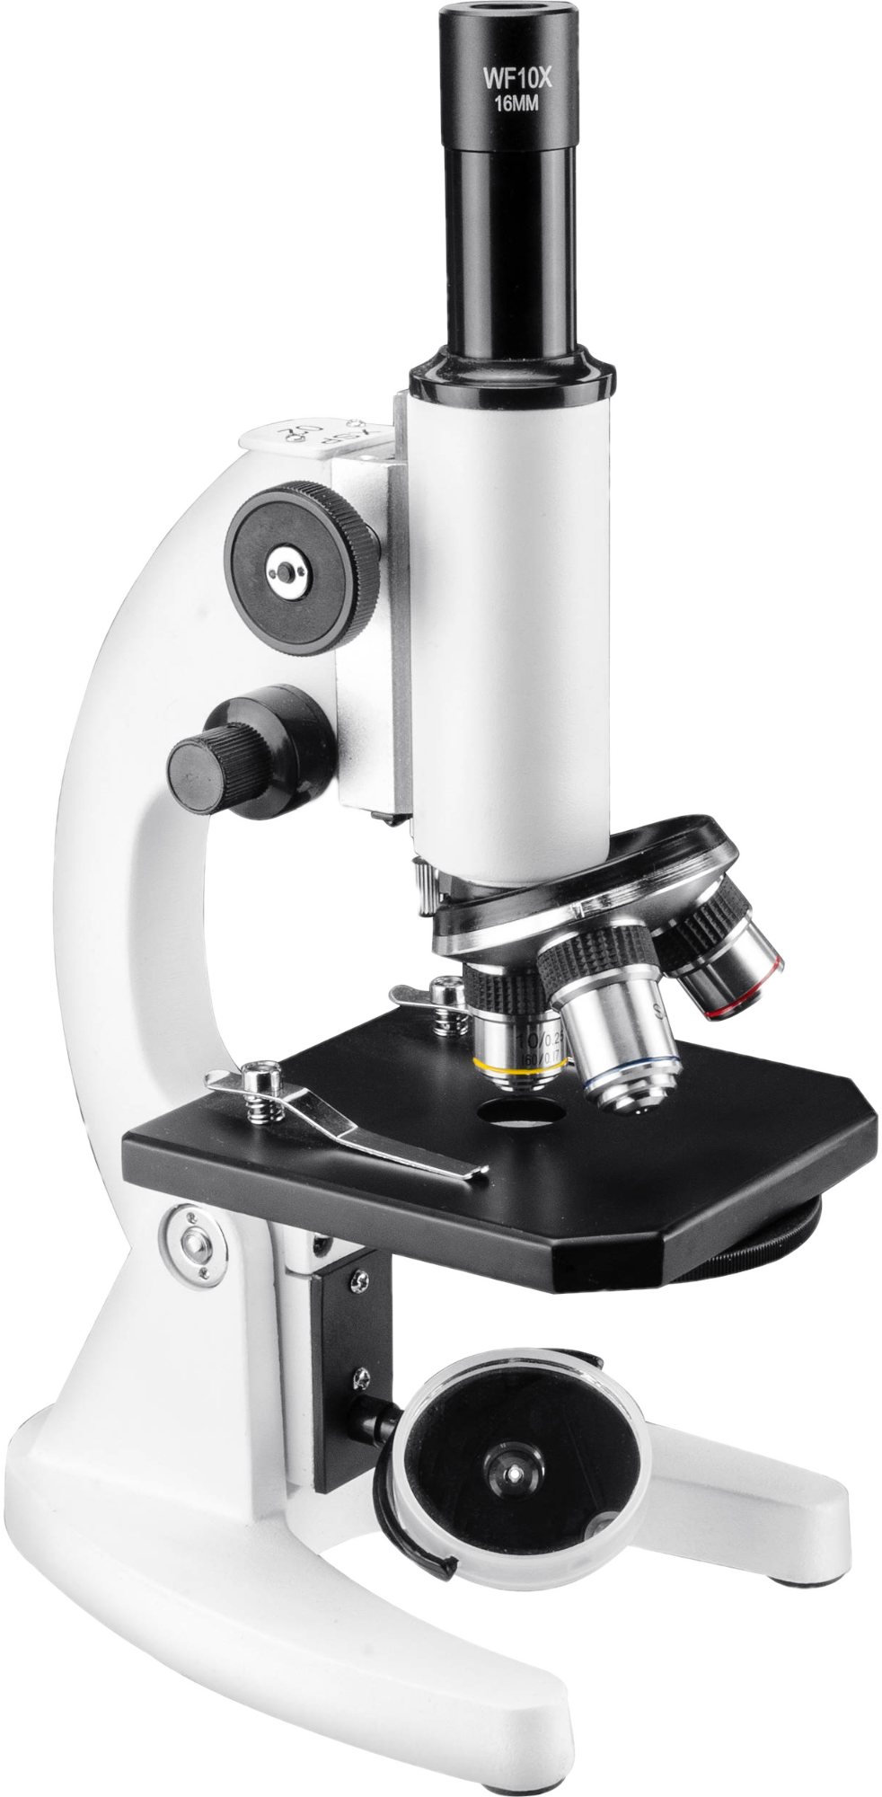
必备知识
任务
5
结合显微镜的结构思考以下问题
1.如何正确的使用高倍镜？
2.目镜与物镜有何区别？
3.若要将视野边的物像移至中央应向哪个方向移动装片？
4.怎么判断视野中污点(异物)可能存在的位置？
5.显微镜中观察到的物像与实际的物像有什么区别？
目镜
粗准焦
螺旋
镜筒
细准焦
螺旋
转换器
镜臂
物镜
通光孔
遮光器
镜柱
反光镜
镜座

Slide 44
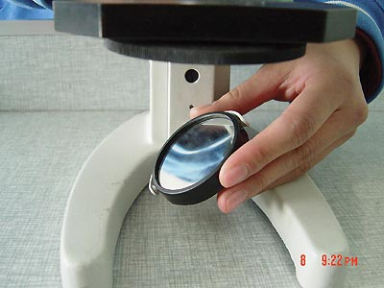
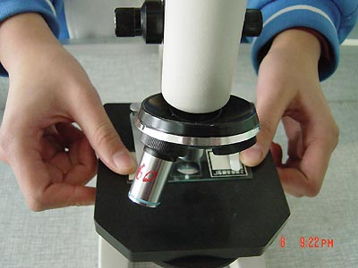
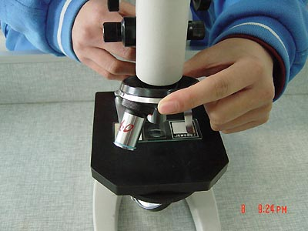
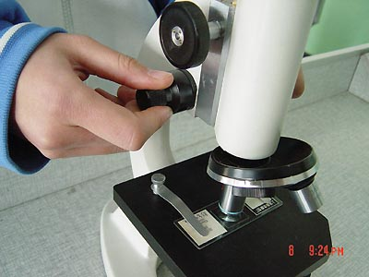
必备知识
1.显微镜的使用
取镜→安放→______→压片→______→观察。
低倍镜使用
对光
调焦
①在低倍镜下找到目标。
找
②多动装片,使目标位于视野中央
移
高倍镜使用
转
③转动转换器换成高倍物镜。
若视野太暗,使用大光圈,改用凹面镜
④调节光圈，使视野亮度适宜;调节细准焦螺旋，使物像清晰
调

Slide 45
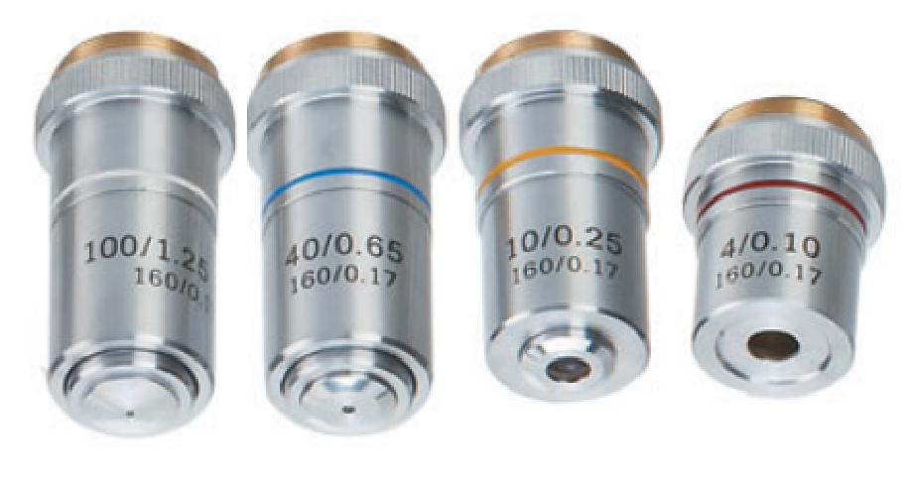
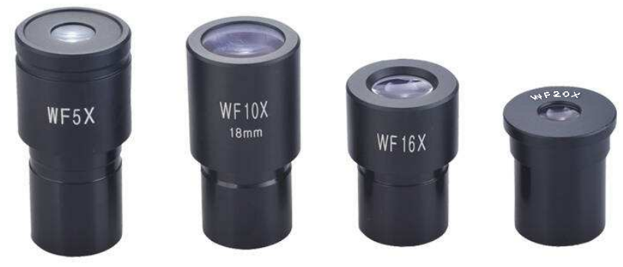
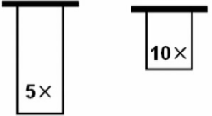
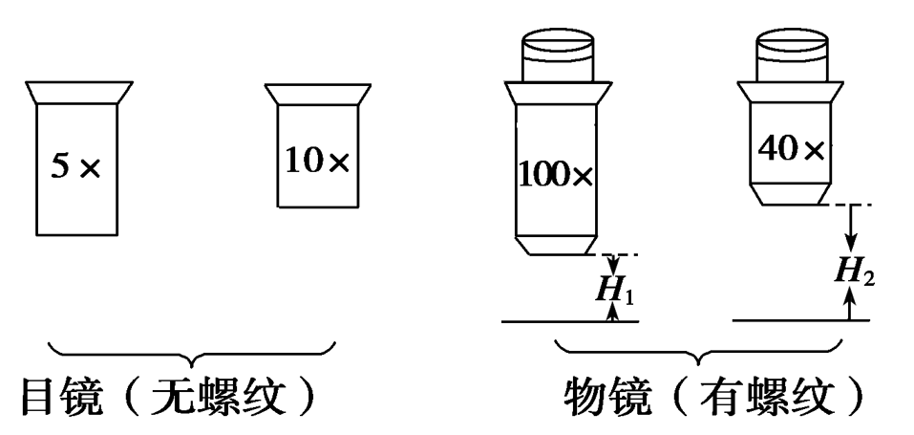
必备知识
2.目镜与物镜的区别
镜头
位置
螺纹
镜长与 放大倍 数关系
放大倍数组合
目镜
物镜
①
②
③
④
⑤
⑥
⑦
镜筒上
转换器上
无螺纹
有螺纹
越长放大倍数越大，离盖玻片越近
越长放大倍数越小
近
远
要使放大倍数最大，显微镜的目镜、物镜及其与玻片间距离的组合应为______（填序号）
③④

Slide 46

必备知识
3.显微镜的成像特点和物像移动规律
d
P
倒立、放大的虚像。倒立是指上下、左右均颠倒，相当于将观察物水平旋转180度
在视野中物像偏向哪个方向，则应向哪个方向移动(或同向移动)装片。
在视野中物像偏向哪个方向，则应向哪个方向移动(或同向移动)装片
顺时针
顺时针

Slide 47
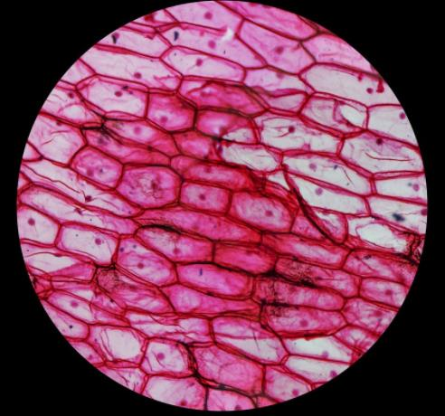
必备知识
4.污物判断和放大倍数
污物判断规律
在装片上
污物移动——_________
移动装片
污物移动——在目镜上
转动目镜
污物不动——
污物不动——_________
在物镜上
放大倍数
放大倍数：指对物体的长度或宽度(非面积)的放大倍数
总放大倍数＝目镜放大倍数 物镜放大倍数
✖

Slide 48
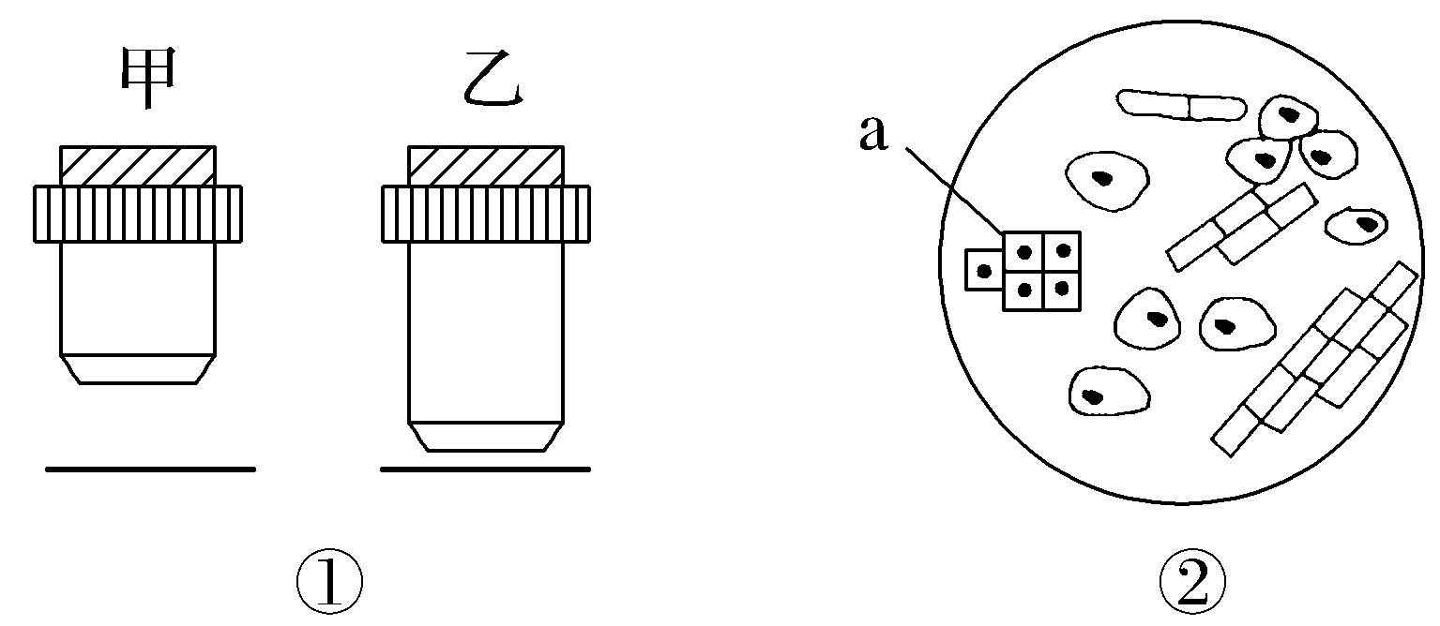
考向突破
考向一：显微镜的使用
1.(2024·吉林长春期中)如图①表示两种物镜及其与装片的位置关系，②是低倍镜下的视野。下列相关叙述正确的是( )
C
A.甲物镜被乙物镜替换后，视野的亮度会
增强，因为乙离装片的距离更近
B.乙物镜被甲物镜替换后，在视野中看到
的细胞数量会减少
C.要想换用高倍镜观察②中的细胞a，需要将装片向左移动
D.换用乙物镜的操作顺序是：转动转换器→调节光圈→移动装片→转动细准焦螺旋

Slide 49
考向突破
【解析】 甲物镜是低倍镜，乙物镜是高倍镜，甲物镜被乙物镜替换后，放大倍数变大，视野的亮度会减弱，细胞数量减少，A错误；乙物镜被甲物镜替换后，在视野中看到的细胞数量会增多，B错误；a在视野中偏左，用高倍镜观察需要先将物像移至视野中央，装片移动的方向是向左，C正确；乙物镜是高倍物镜，换用
乙物镜的操作顺序是：移动装
片→转动转换器→调节光圈→
转动细准焦螺旋，D错误。

Slide 50
归纳提升
视野问题
①观察透明或颜色较浅的细胞-调暗视野：___光圈，平面镜；
②观察染色较深的细胞-调亮视野：大光圈，___面镜；
③从低倍镜转换成高倍镜视野变暗-调亮视野：___光圈，___面镜。
小
凹
大
凹

Slide 51
归纳提升
使用低倍镜与高倍镜观察细胞标本时的不同点
 | 低倍（物）镜 | 高倍（物）镜
镜长度
物像清晰后与玻片距离
所看到细胞的大小
所看到细胞的数目
视野的范围
视野的明暗
能否用粗准焦螺旋
较短
较长
较远
较近
小
大
多
少
较大
较小
明
暗
能
否

Slide 52
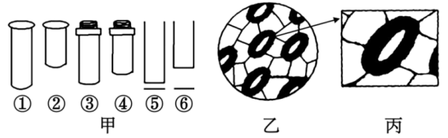
考向突破
考向一：显微镜的使用
2.（2025·四川眉山·一模）如下图所示：甲图中①②表示目镜，③④表示物镜，⑤⑥表示物镜与装片之间的距离，乙和丙分别表示不同物镜下观察到的图像。下列叙述中，错误的是（ ）

Slide 53
考向突破
考向一：显微镜的使用
下列叙述中，错误的是（ ）
D
A．若使物像放大倍数最小，
甲图中的组合一般是①④⑥
B．把视野里的标本从图中的
乙转为丙时,应选用②③镜头,但绝不能提升镜筒
C．在10×10的放大倍数下看到64个细胞，而且在视野的直径上排成一行，则转换为10×40的放大倍数后，看到一行细胞数为16个，若这64个细胞充满视野，则能看到4个细胞
D．从图中的乙转为丙，操作顺序为：转动转换器→移动装片→调节细准焦螺旋和光圈，若将装片右移，则乙、丙中的物像左移，若使用相同的光圈和反光镜，则乙比丙亮

Slide 54
考向突破
【详解】A、①和②是目镜，③和④是物镜，①的放大倍数小于②，③的放大倍数大于④，⑤的放大倍数大于⑥，若使物像放大倍数最小，甲图中的组合一般是①④⑥，A正确；
B、把视野里的标本从图乙转为图丙，是由低倍镜转换为高倍镜，应选用②③镜头，但绝不能提升镜筒，B正确；
C、在10×10的放大倍数下看到64个细胞，而且在视野的直径上排成一行，则转换为10×40的放大倍数后，看到的一行细胞数为64÷4=16个，若这64个细胞充满视野，则能看到64÷16=4个细胞，C正确；
D、从图乙转为图丙，正确的调节顺序：移动标本→转动转换器→调节光圈→转动细准焦螺旋；显微镜下观察到的是物体的倒像，若将装片右移，则乙、丙中的物像左移；若使用相同的光圈和反光镜，则乙（低倍镜）比丙（高倍镜）亮，D错误。故选D。

Slide 55
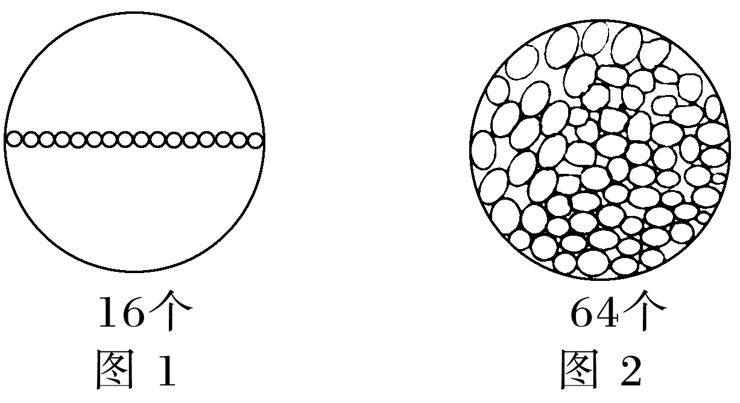
归纳提升
显微镜扩大倍数与细胞数目的关系
1/4
1/4
1/4
细胞单行排列
细胞均匀分布
除以扩大的倍数(4)
除以扩大的倍数的平方(4² )

Slide 56
构建网络
生命活动离不开细胞：
病毒、单细胞生物和多细胞生物的生命活动都离不开细胞
原核细胞
多样性
细胞的多样性和统一性
真核细胞
走进细胞
建立过程
统一性
细胞学说
主要内容
意义
生命系统的结构层次
细胞
组织
器官
系统
个体
种群
群落
生态系统
生物圈
生物与生物之间的关系
生物与环境间的关系

Slide 57


经典真题
1.（2024·北京·高考真题）关于大肠杆菌和水绵的共同点，表述正确的是（ ）
A．都是真核生物
B．能量代谢都发生在细胞器中
C．都能进行光合作用
D．都具有核糖体
D

Slide 58
经典真题
【详解】A、大肠杆菌是原核生物，水绵是真核生物，A错误；
B、大肠杆菌只具有核糖体，无线粒体等其他细胞器，能量代谢不发生在细胞器中，B错误；
C、大肠杆菌无光合色素，不能进行光合作用，C错误；
D、原核生物和真核生物都具有核糖体这一细胞器，D正确。
故选D。

Slide 59
经典真题
2．（2024·福建·高考真题）幽门螺杆菌是一种定植在胃黏膜上皮细胞表面的细菌，可导致胃溃疡甚至胃癌的发生。下列叙述正确的是（ ）
A．幽门螺杆菌通过减数分裂进行繁殖
B．幽门螺杆菌导致的胃癌可遗传给后代
C．抗病毒药物无法治疗幽门螺杆菌感染
D．临床检测幽门螺杆菌前应口服抗生素以杀死杂菌
C

Slide 60
经典真题
【详解】A、幽门螺杆菌是细菌，细菌通过二分裂的方式进行繁殖，而不是减数分裂，减数分裂是有性生殖生物在产生生殖细胞时进行的特殊分裂方式，A错误；
B、幽门螺杆菌导致的胃癌是由于细菌感染引起的疾病，不是遗传病，不会遗传给后代，B错误；
C、幽门螺杆菌是细菌，抗病毒药物是用于治疗病毒感染的，对细菌感染无效，C正确；
D、临床检测幽门螺杆菌前口服抗生素会杀死幽门螺杆菌，影响检测结果，D错误。故选C。

Slide 61
经典真题
3.（2023·辽宁·高考真题）科学家根据对部分植物细胞观察的结果，得出“植物细胞都有细胞核”的结论。下列叙述错误的是（ ）
A．早期的细胞研究主要运用了观察法
B．上述结论的得出运用了归纳法
C．运用假说—演绎法将上述结论推演至原核细胞也成立
D．利用同位素标记法可研究细胞核内的物质变化
C

Slide 62
经典真题
【详解】A、细胞研究需要使用显微镜、放大镜、等工具，一般使用显微镜；观察早期的细胞研究主要运用了观察法，A正确；
B、根据部分植物细胞都有细胞核，得出植物细胞都有细胞核这一结论，运用的是不完全归纳法，B正确；
C、原核细胞没有成形的细胞核，C错误；
D、同位素标记法可以示踪物质的运行和变化规律，故可利用同位素标记法研究细胞核内的物质变化，D正确；
故选C。

Slide 63
经典真题
4.（2023·北京·高考真题）有关预防和治疗病毒性疾病的表述，正确的是（ ）
A．75%的乙醇能破坏病毒结构，故饮酒可预防感染
B．疫苗接种后可立即实现有效保护，无需其他防护
C．大多数病毒耐冷不耐热，故洗热水澡可预防病毒感染
D．吸烟不能预防病毒感染，也不能用于治疗病毒性疾病
D

Slide 64
经典真题
【详解】A、75%的乙醇能破坏病毒结构，但饮酒时一方面因为酒精浓度达不到该浓度，另一方面饮酒后酒精并不一定直接与病毒接触，故饮酒达不到预防感染的效果，A错误；
B、疫苗相当于抗原，进入机体可激发机体产生抗体和相关的记忆细胞，疫苗接种后实现有效保护需要一段时间，且由于病毒的变异性强，疫苗并非长久有效，故还应结合其他防护措施，B错误；
C、洗热水澡的温度通常较低，达不到将病毒杀灭的效果，且病毒入侵后通常进入细胞内，无法通过表面的热水进行杀灭，C错误；
D、吸烟不能预防病毒感染，也不能用于治疗病毒性疾病，且会对人体造成伤害，应避免吸烟，D正确。故选D。

Slide 65
经典真题
5.（2023·广东·高考真题）科学理论随人类认知的深入会不断被修正和补充，下列叙述错误的是（ ）
A．新细胞产生方式的发现是对细胞学说的修正
B．自然选择学说的提出是对共同由来学说的修正
C．RNA逆转录现象的发现是对中心法则的补充
D．具催化功能RNA的发现是对酶化学本质认识的补充
B

Slide 66
经典真题
【详解】A、细胞学说主要由施莱登和施旺建立，魏尔肖总结出“细胞通过分裂产生新细胞”是对细胞学说的修正和补充，A正确；
B、共同由来学说指出地球上所有的生物都是由原始的共同祖先进化来的；自然选择学说揭示了生物进化的机制，揭示了适应的形成和物种形成的原因。共同由来学说为自然选择学说提供了基础，B错误；
C、中心法则最初的内容是遗传信息可以从DNA流向DNA，也可以从DNA流向RNA，进而流向蛋白质，随着研究的不断深入，科学家发现一些RNA病毒的遗传信息可以从RNA流向RNA（RNA的复制）以及从RNA流向DNA（逆转录），对中心法则进行了补充，C正确；
D、最早是美国科学家萨姆纳证明了酶是蛋白质，在20世纪80年代，美国科学家切赫和奥尔特曼发现少数RNA也具有催化功能，这一发现对酶化学本质的认识进行了补充，D正确。故选B。

Slide 67
经典真题
6.（2023·海南·高考真题）衣藻和大肠杆菌都是单细胞生物。下列有关二者的叙述，正确的是（ ）
A．都属于原核生物
B．都以DNA作为遗传物质
C．都具有叶绿体，都能进行光合作用
D．都具有线粒体，都能进行呼吸作用
B
【详解】A、衣藻属于真核生物，A错误；
B、衣藻和大肠杆菌的遗传物质都是DNA，B正确；
C、大肠杆菌没有叶绿体，也不能进行光合作用，C错误；
D、大肠杆菌不含线粒体，D错误。故选B。

Slide 68
经典真题
7．（2023·山东·高考真题）细胞中的核糖体由大、小2个亚基组成。在真核细胞的核仁中，由核rDNA转录形成的rRNA与相关蛋白组装成核糖体亚基。下列说法正确的是（ ）
A．原核细胞无核仁，不能合成rRNA
B．真核细胞的核糖体蛋白在核糖体上合成
C．rRNA上3个相邻的碱基构成一个密码子
D．细胞在有丝分裂各时期都进行核DNA的转录
B

Slide 69
经典真题
【详解】A、原核细胞无核仁，有核糖体，核糖体由rRNA和蛋白质组成，因此原核细胞能合成rRNA，A错误；
B、核糖体是蛋白质合成的场所，真核细胞的核糖体蛋白在核糖体上合成，B正确；
C、mRNA上3个相邻的碱基构成一个密码子，C错误；
D、细胞在有丝分裂分裂期染色质变成染色体，核DNA无法解旋，无法转录，D错误。
故选B。

Slide 70
经典真题
8.(2022·海南卷，1)脊髓灰质炎病毒已被科学家人工合成。该人工合成病毒能够引发小鼠脊髓灰质炎，但其毒性比天然病毒小得多。下列有关叙述正确的是( )
  A.该人工合成病毒的结构和功能与天然病毒的完全相同
  B.该人工合成病毒和原核细胞都有细胞膜，无细胞核
  C.该人工合成病毒和真核细胞都能进行细胞呼吸
  D.该人工合成病毒、大肠杆菌和酵母菌都含有遗传物质
D
【解析】 由人工合成病毒比天然病毒毒性小得多且结构与功能相适应可知，人工合成病毒与天然病毒的结构和功能有差别，A错误；病毒没有细胞结构，不能进行细胞呼吸，但与其他生物一样，都有遗传物质，B、C错误，D正确。

